Slide 1

3.11
CSS 字、行、段落属性

Slide 2
目录
01
letter-spacing属性
02
word-spacing属性
03
line-height属性
04
text-align属性
05
text-indent属性

Slide 3
一、letter-spacing:字间距
设置对象中的文字之间的间隔，该属性将指定的间隔添加到每个文字之后，但最后一个字将被排除在外。
语法：
letter-spacing : normal | length
参数：
normal:默认间隔
length: 由浮点数字和单位标识符组成的长度值，允许为负值。请参阅长度单位。

Slide 4
二、word-spacing:单词间距
设置对象中的单词之间插入的空格数，letter-spacing为每个字符之间的空白距离，word-spacing为单词之间的空白距离，中文文字下用word-spacing是没有效果的，所以只能用letter-spacing。
语法：
word-spacing : normal | length
参数：
normal:默认间距
length:由浮点数字和单位标识符组成的长度值，允许为负值。请参阅长度单位。

Slide 5
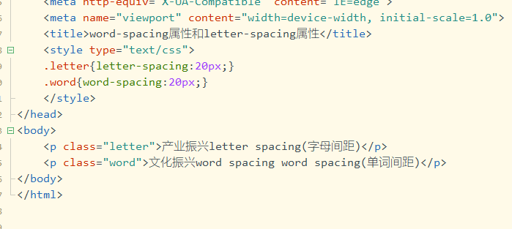
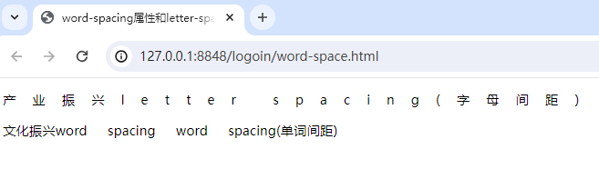

二、word-spacing:单词间距

Slide 6
三、line-height:行间距
line-height属性的功能是设置一行文本所占的高度。当一段文字中有很多行时，设置它的值，可以调整多行文字之间的垂直方向的间距。这个属性不允许使用负值。
值 | 描述
normal | 默认。设置合理的行间距
number | 设置数字，此数字会与当前的字体尺寸相乘来设置行间距。
length | 设置固定的行间距
% | 基于当前字体尺寸的百分比行间距。

Slide 7
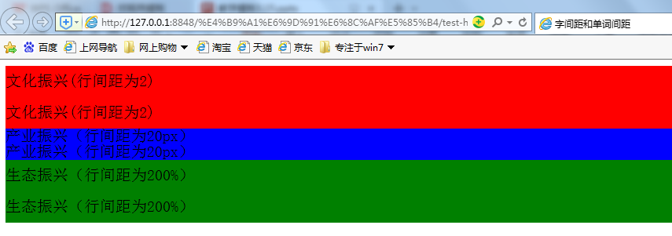
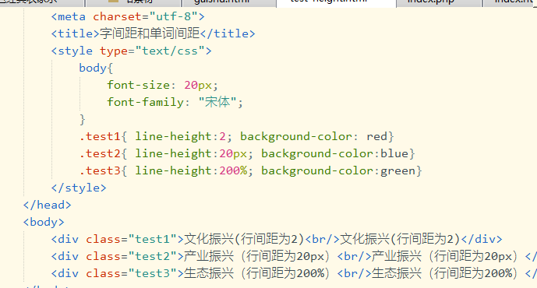
三、line-height:行间距

Slide 8
四、text-align:水平对齐方式
text-align 属性设置元素中的文本的水平对齐方式。
值 | 描述
left | 把文本排列到左边。默认值：由浏览器决定。
right | 把文本排列到右边。
center | 把文本排列到中间。
justify | 实现两端对齐文本效果。

Slide 9
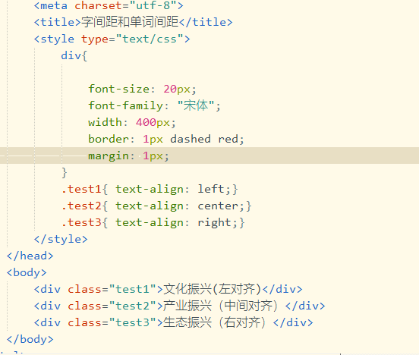
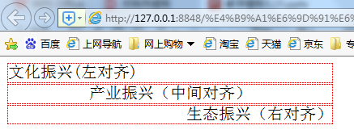
四、text-align:水平对齐方式

Slide 10
五、text-indent:首行缩进
text-indent 属性规定文本块中首行文本的缩进，允许使用负值。如果使用负值，那么首行会被缩进到左边。
值 | 描述
length | 定义固定的缩进。默认值：0。
% | 定义基于父元素宽度的百分比的缩进。

Slide 11

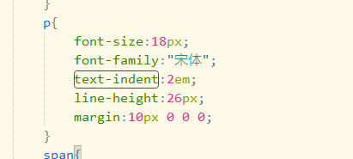
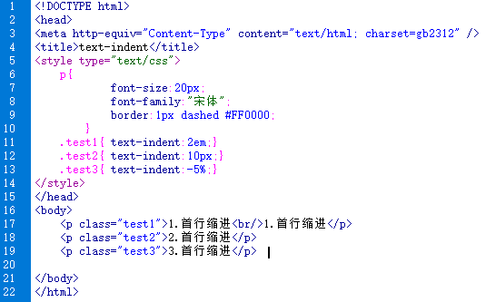
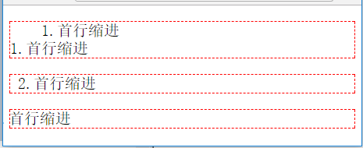
五、text-indent:首行缩进

Slide 12

小结
遵守行业规范
恪守职业道德

Slide 13
HTML5+CSS3 Web前端开发技术
谢 谢！

